Slide 1


MATERIEL GROUP’S DIVERSITY & INCLUSION OFFICE
Circle Leader Training

Slide 2
MATERIEL GROUP’S DIVERSITY & INCLUSION OFFICE
Formation des animateurs de cercle

Slide 3


Your Health Comes First
Hope for Wellness Helpline
1-855-242-3310
Employee Assistance Program (EAP)
Toll-free: 1-800-268-7708
For persons with hearing impairments:
1-800-567-5803
Notes:
Let's do a check-in. The intent of the discussion is to have safe conversations about important subjects that will help transform the Federal Public Service by creating diverse and inclusive, psychologically safer workplaces.
The subjects may be difficult for some people to discuss. If at any point during this event, you feel that you need to step away, you may leave to protect your mental health.
Your health comes first.
If you need to talk to someone, whether before, during, or after the event, support is available to you 24/7. Contact information can be found in the chat.
I would like to invite a Diversity and Inclusion Office member and today’s co-host, Marika Brown, to share today’s land acknowledgement.
---
Faisons le bilan. L'objectif de la discussion est d'avoir des conversations sûres sur des sujets importants qui aideront à transformer le service public fédéral en créant des lieux de travail diversifiés et inclusifs, psychologiquement plus sûrs.
Ces sujets peuvent être difficiles à aborder pour certaines personnes. Si, à un moment quelconque de cet événement, vous ressentez le besoin de vous éloigner, vous pouvez le faire pour protéger votre santé mentale.
Votre santé est primordiale.
Si vous avez besoin de parler à quelqu'un, que ce soit avant, pendant ou après l'événement, un soutien est à votre disposition 24 heures sur 24 et 7 jours sur 7. Les coordonnées des personnes à contacter se trouvent dans le clavardage.
J'aimerais inviter Marika Brown, membre du Bureau de la diversité et de l'inclusion et coanimatrice de cette journée, à partager la reconnaissance des terres d'aujourd'hui.

Slide 4
Votre santé est primordiale
Ligne d’écoute d’espoir pour le mieux-être
1-855-242-3310
Progamme d’aide aux employés (PAE)
Sans frais : 1-800-268-7708
Pour les personnes sourdes ou malentendantes :
1-800-567-5803
Notes:
Let's do a check-in. The intent of the discussion is to have safe conversations about important subjects that will help transform the Federal Public Service by creating diverse and inclusive, psychologically safer workplaces.
The subjects may be difficult for some people to discuss. If at any point during this event, you feel that you need to step away, you may leave to protect your mental health.
Your health comes first.
If you need to talk to someone, whether before, during, or after the event, support is available to you 24/7. Contact information can be found in the chat.
I would like to invite a Diversity and Inclusion Office member and today’s co-host, Marika Brown, to share today’s land acknowledgement.
---
Faisons le bilan. L'objectif de la discussion est d'avoir des conversations sûres sur des sujets importants qui aideront à transformer le service public fédéral en créant des lieux de travail diversifiés et inclusifs, psychologiquement plus sûrs.
Ces sujets peuvent être difficiles à aborder pour certaines personnes. Si, à un moment quelconque de cet événement, vous ressentez le besoin de vous éloigner, vous pouvez le faire pour protéger votre santé mentale.
Votre santé est primordiale.
Si vous avez besoin de parler à quelqu'un, que ce soit avant, pendant ou après l'événement, un soutien est à votre disposition 24 heures sur 24 et 7 jours sur 7. Les coordonnées des personnes à contacter se trouvent dans le clavardage.
J'aimerais inviter Marika Brown, membre du Bureau de la diversité et de l'inclusion et coanimatrice de cette journée, à partager la reconnaissance des terres d'aujourd'hui.

Slide 5
Land Acknowledgment
We acknowledge that our offices located in Ottawa, are on the unceded, unsurrendered Territory of the Anishinaabe Algonquin Nation whose presence here reaches back to time immemorial.
The Algonquins are the customary keepers and defenders of the Ottawa River Watershed and its tributaries. We honour their long history of welcoming many Nations to this beautiful territory and uphold and uplift the voices and values of our Host Nation.
We respect and affirm the inherent and Treaty Rights of all Indigenous Peoples across this land.
We recognize the historical oppression of original lands, cultures and peoples in what we now know as Canada and strongly believe that the arts contribute to the journey of healing and decolonization that we all share together.
This acknowledgment only becomes meaningful when combined with accountable relationships and informed actions. This acts only as a first step in honouring the unsurrendered land we operate on.
We continue to honour the people, elders, and Indigenous ancestors of this land.
Notes:
We acknowledge that our offices located in Ottawa, are on the unceded, unsurrendered Territory of the Anishinaabe Algonquin Nation whose presence here reaches back to time immemorial.
The Algonquins are the customary keepers and defenders of the Ottawa River Watershed and its tributaries. We honour their long history of welcoming many Nations to this beautiful territory and uphold and uplift the voices and values of our Host Nation.
We respect and affirm the inherent and Treaty Rights of all Indigenous Peoples across this land.
We recognize the historical oppression of original lands, cultures and peoples in what we now know as Canada and strongly believe that the arts contribute to the journey of healing and decolonization that we all share together.
This acknowledgment only becomes meaningful when combined with accountable relationships and informed actions. This acts only as a first step in honouring the unsurrendered land we operate on.
We continue to honour the people, elders, and Indigenous ancestors of this land.
Back you to, Sam
---
Nous reconnaissons que nos bureaux, situés à Ottawa, se trouvent sur le territoire non cédé et non abandonné de la Nation algonquine Anishinaabe, présente en ces lieux depuis des temps immémoriaux.
Les Algonquins sont les gardiens et les défenseurs traditionnels du bassin hydrographique de la rivière des Outaouais et de ses affluents. Nous saluons leur longue tradition d’accueil dont ont bénéficié de nombreuses nations dans ce magnifique territoire et nous nous engageons à défendre et à promouvoir la voix et les valeurs de notre nation hôte.
Nous respectons et affirmons les droits fondamentaux et issus de traités de tous les peuples autochtones de l’ensemble de ce territoire.
Nous reconnaissons l’oppression historique exercée sur les territoires, les cultures et les premiers peuples de ce qui est appelé aujourd’hui le Canada et croyons ardemment que les arts contribuent au processus de guérison et de décolonisation que nous poursuivons ensemble.
Cette reconnaissance ne devient significative que lorsqu'elle est associée à des relations responsables et à des actions éclairées. Il ne s'agit que d'une première étape pour honorer les terres non-cédées sur lesquelles nous opérons. Nous continuons à honorer les personnes, les anciens et les ancêtres autochtones de cette terre.
À toi, Sam

Slide 6
Reconnaissance des terres
Nous reconnaissons que nos bureaux, situés à Ottawa, se trouvent sur le territoire non cédé et non abandonné de la Nation algonquine Anishinaabe, présente en ces lieux depuis des temps immémoriaux.
Les Algonquins sont les gardiens et les défenseurs traditionnels du bassin hydrographique de la rivière des Outaouais et de ses affluents. Nous saluons leur longue tradition d’accueil dont ont bénéficié de nombreuses nations dans ce magnifique territoire et nous nous engageons à défendre et à promouvoir
la voix et les valeurs de notre nation hôte.
Nous respectons et affirmons les droits fondamentaux et issus de traités
de tous les peuples autochtones de l’ensemble de ce territoire.
Nous reconnaissons l’oppression historique exercée sur les territoires, les cultures et les premiers peuples de ce qui est appelé aujourd’hui le Canada et croyons ardemment que les arts contribuent au processus de guérison et de décolonisation que nous poursuivons ensemble.
Cette reconnaissance ne devient significative que lorsqu'elle est associée à des relations responsables et à des actions éclairées. Il ne s'agit que d'une première étape pour honorer les terres non
cédées sur lesquelles nous opérons. Nous continuons à honorer les personnes, les anciens et les ancêtres autochtones de cette terre.
Notes:
We acknowledge that our offices located in Ottawa, are on the unceded, unsurrendered Territory of the Anishinaabe Algonquin Nation whose presence here reaches back to time immemorial.
The Algonquins are the customary keepers and defenders of the Ottawa River Watershed and its tributaries. We honour their long history of welcoming many Nations to this beautiful territory and uphold and uplift the voices and values of our Host Nation.
We respect and affirm the inherent and Treaty Rights of all Indigenous Peoples across this land.
We recognize the historical oppression of original lands, cultures and peoples in what we now know as Canada and strongly believe that the arts contribute to the journey of healing and decolonization that we all share together.
This acknowledgment only becomes meaningful when combined with accountable relationships and informed actions. This acts only as a first step in honouring the unsurrendered land we operate on.
We continue to honour the people, elders, and Indigenous ancestors of this land.
Back you to, Sam
---
Nous reconnaissons que nos bureaux, situés à Ottawa, se trouvent sur le territoire non cédé et non abandonné de la Nation algonquine Anishinaabe, présente en ces lieux depuis des temps immémoriaux.
Les Algonquins sont les gardiens et les défenseurs traditionnels du bassin hydrographique de la rivière des Outaouais et de ses affluents. Nous saluons leur longue tradition d’accueil dont ont bénéficié de nombreuses nations dans ce magnifique territoire et nous nous engageons à défendre et à promouvoir la voix et les valeurs de notre nation hôte.
Nous respectons et affirmons les droits fondamentaux et issus de traités de tous les peuples autochtones de l’ensemble de ce territoire.
Nous reconnaissons l’oppression historique exercée sur les territoires, les cultures et les premiers peuples de ce qui est appelé aujourd’hui le Canada et croyons ardemment que les arts contribuent au processus de guérison et de décolonisation que nous poursuivons ensemble.
Cette reconnaissance ne devient significative que lorsqu'elle est associée à des relations responsables et à des actions éclairées. Il ne s'agit que d'une première étape pour honorer les terres non-cédées sur lesquelles nous opérons. Nous continuons à honorer les personnes, les anciens et les ancêtres autochtones de cette terre.
À toi, Sam

Slide 7



Schedule and Circle themes
Today's Agenda
Why Participate? Connect, Elevate and Inspire
Toolbox, timeframe and size
Ground rules and values
Member, leader and assistant leader expectations
Activities and agenda
Technology, wrap up and scenarios
Zero tolerance policy

Slide 8

Calendrier et thèmes des Cercles
Ordre du jour
Pourquoi participer ? Se connecter, s'élever et s'inspirer
Boîte à outils, calendrier et taille
Règles de base et valeurs
Attentes des membres, des animateurs de cercle et des assistants animateurs de cercle
Activités et ordre du jour
Technologie, conclusion et scénarios
Politique de tolérance zéro

Slide 9

Who is a Circle member?
  Open to all Government of Canada employees
  Over 1100 members for the current cohort with more than 2000 program alumni
  Students to executives and everyone in between

Slide 10
Qui est un membre du Cercle ?
  Ouvert à tous les employés du gouvernement du Canada
  Plus de 1100 membres pour la cohorte actuelle et plus de 2000 anciens participants au programme
  Des étudiants aux cadres et à tous ceux qui se trouvent entre les deux

Slide 11

LLMC Schedule
  Five Circle meetings and five Masterclasses over a ten-week period
  Specific dates and times determined by each circle

Slide 12
Programme du DEAPCM
  Cinq séances du Cercle et cinq Classes de maître sur une période de dix semaines
  Dates et heures spécifiques déterminées par chaque cercle

Slide 13

Masterclass Schedule
  The Power of Sponsorship: Navigating for Career Advancement
    September 23, 2024
  Inclusive Leadership: Building Culture of Belonging
    October 7, 2024
  Say Less, Get More: Mastering Effective Negotiation
    October 21, 2024
  The Values and Ethics of Human Rights Work in the Federal Public Service
    November 4, 2024
  Self-Compassion and Neuroplasticity
    November 18, 2024

Slide 14
Calendrier des Classes de maître
  Le pouvoir du parrainage : Naviguer pour avancer dans votre carrière
    23 septembre 2024
  Leadership inclusif : Construire des cultures d’appartenance
    7 Octobre 2024
  Dites moins, obtenez plus : Maîtriser la négociation efficace
    21 Octobre 2024
  Les valeurs et l’éthique du travail sur les droits de la personne dans la fonction publique fédérale
    4 Novembre 2024
  Autocompassion et neuroplasticité
    18 Novembre 2024

Slide 15
Circle Themes
  Sponsorship & Career Building
    October 1 & 2, 2024
  Inclusive Leadership
    October 15 & 16, 2024
  Mastering the Art of Negotiation
    October 29 & 30, 2024
  Diversity, Equity, Inclusion, and Accessibility: A Non-Performative Approach
    November 12 & 13, 2024
  Self-Compassion and Neuroplasticity
    November 26 & 27, 2024

Slide 16
Thèmes des Cercles
  Parrainage et développement de carrière
    Octobre 1 & 2 2024
  Leadership inclusif
    Octobre 15 & 16 2024
  Maîtriser l’art de la négociation
    Octobre 29 & 30 2024
  Diversité, équité, inclusion et accessibilité : Une approche non performative
    Novembre 12 & 13 2024
  Autocompassion et neuroplasticité
    Novembre 26 & 27 2024

Slide 17

Connect
  Engage with colleagues and senior management across the Federal Public Service.
  Develop essential mentoring and sponsorship skills.
  Improve communication and public speaking skills.
  Develop inclusive leadership skills.

Slide 18
Connecter
  S'engager avec des collègues et des cadres supérieurs dans l'ensemble de la fonction publique fédérale.
  Développer des compétences essentielles en matière de mentorat et de parrainage.
  Améliorer les compétences en matière de communication et de prise de parole en public.
  Développer des compétences de leadership inclusif.

Slide 19

Elevate
  Achieve personal and professional growth through thoughtful discussion topics.
  Build meaningful relationships with diverse participants.
  Fast-track your career with new resources.
  Expand your Federal Public Service network.

Slide 20
Élever
  S'épanouir sur le plan personnel et professionnel grâce à des sujets de discussion réfléchis.
  Établir des relations significatives avec des participants divers.
  Accélérez votre carrière grâce à de nouvelles ressources.
  Élargissez votre réseau au sein du Service public fédéral.

Slide 21

Inspire
  Foster a psychologically safer environment that improves workplace experiences.
  Create brave spaces that cultivate a deeper sense of belonging for everyone.
  Share the benefits of a diverse, equitable and inclusive workplace.
  Participate in mentorship and sponsorship opportunities.

Slide 22
Inspirer
  Favoriser un environnement psychologiquement plus sûr qui améliore les expériences sur le lieu de travail.
  Créer des espaces courageux qui cultivent un sentiment d'appartenance plus profond pour chacun.
  Partager les avantages d'un lieu de travail diversifié, équitable et inclusif.
  Participer aux opportunités de mentorat et de parrainage.

Slide 23

Why a Circle?
  Development is enriched in a like-minded community
  A safe space to share your struggles, listen, advise and celebrate one another
  We ask that you fully participate and uphold the circle ground rules and values

Slide 24
Pourquoi un Cercle ?
  Une opportunité d'apprentissage entre pairs
  Fournit un environnement d'apprentissage collaboratif
  Un espace sûr pour partager vos luttes, vous écouter, vous conseiller et vous féliciter les uns les autres.

Slide 25

CIRCLE TOOLBOX
CIRCLE TIMEFRAME
CIRCLE SIZE
  Discussion Guides
  Networking Best Practices
  Weekly Lounges
  Written Components
  Emails
  LinkedIn
  90 minutes
  For maximum collaboration and clear expectations
  Optimal Circle number is 6-8 members

Slide 26
TROUSSE À OUTILS
DURÉE D'UN CERCLE
TAILLE D'UN CERCLE
  Guide du programme
  Guides de discussion
  Formulaires écrits
  Salons hebdomadaire
  Courriels
  LinkedIn
  90 minutes
  Pour une collaboration maximale et des attentes claires
  Le nombre optimal est de 6 à 8 membres par Cercle

Slide 27
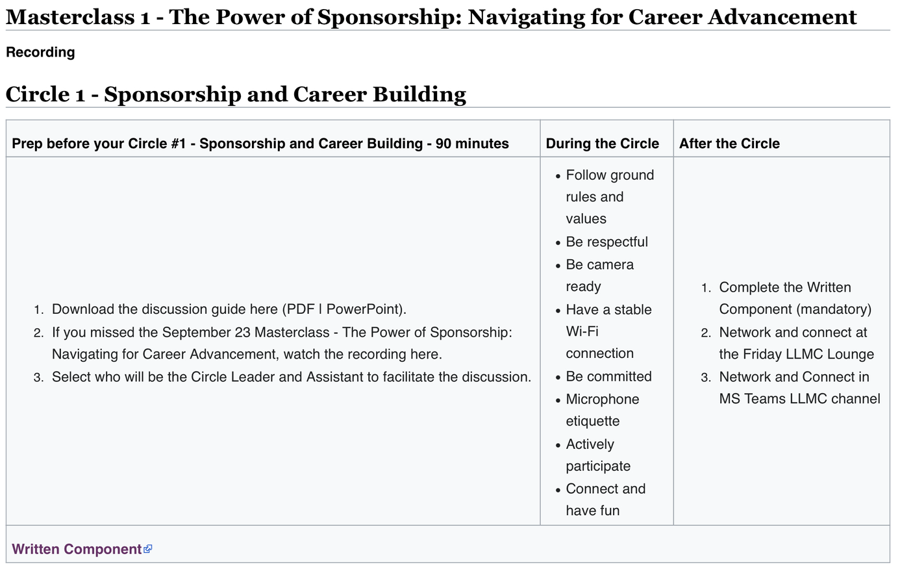

Program Overview and GCWiki
Visit the LLMC 2024 Program Overview page
https://wiki.gccollab.ca/Lifting_as_you_Lead_Mentoring_Circles_Program_2024

Slide 28
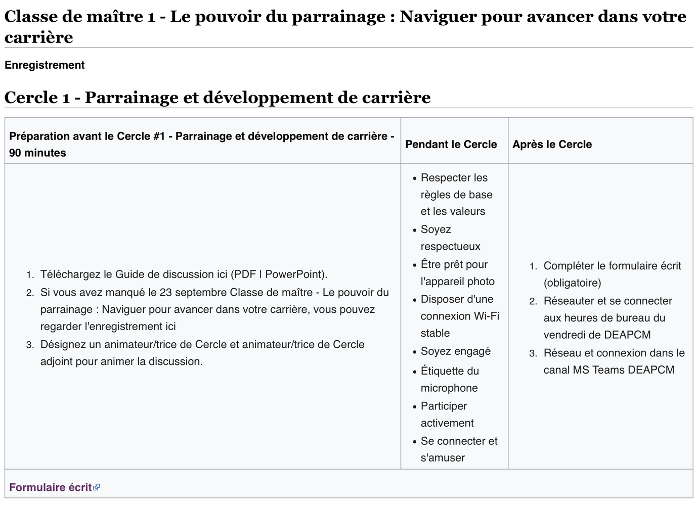

Aperçu du programme et GCWiki
Consultez la page de l'aperçu du DEAPCM 2024
https://wiki.gccollab.ca/Diriger_en_%C3%A9levant_les_autres:_Programme_des_cercles_de_mentorat_2024#Classes_de_ma.C3.AEtre

Slide 29

Circle
Ground Rules
  Confidentiality: Trust is critical
  Communication: Be candid and honest - listen with empathy
  Commitment: Be fully present and attend all five weeks - no multitasking

Slide 30
Règles de base du Cercle
  La confidentialité : La confiance est essentielle
  La communication : Être authentique et honnête - écouter avec empathie
  Engagement : Être pleinement présent et assister aux cinq séances du Cercle - pas de multitâche

Slide 31

Circle Values
  Equality: Everyone is an equal member
  Substance: Share what's important
  Openness: Listen and avoid judgements
  Respect: Treat others as they would like to be treated

Slide 32
Valeurs du Cercle
  L'égalité : Chacun est un membre à part entière.
  Substance : Partager ce qui est important
  Ouverture : Écouter et éviter les jugements
  Le respect : Traiter les autres comme ils aimeraient être traités

Slide 33

Circle Member Expectations
  Follow ground rules and values
  Be committed
  Be respectful
  Be camera ready
  Have a stable Wi-Fi connection
  Microphone etiquette
  Complete Written Components
  Actively participate
  Connect and have fun

Slide 34
Attentes des membres du Cercle
  Respecter les règles de base et les valeurs
  S'engager
  Être respectueux
  Être prêt pour la caméra
  Disposer d'une connexion Wi-Fi stable
  Étiquette du microphone
  Remplir les devoirs à la maison
  Participer activement
  Se connecter et s'amuser

Slide 35

Circle Leader Expectations
  Bring positive energy
  Reinforce rules and expectations
  Speed of speech
  Build Rapport
  Handle logistics
  Touch Points with Circle members

Slide 36
Attentes de l'animateur du Cercle
  Apporter une énergie positive
  Renforcer les règles et les attentes
  Vitesse d'élocution
  Établir un rapport
  Gérer la logistique
  Points de contact avec les membres du Cercle

Slide 37
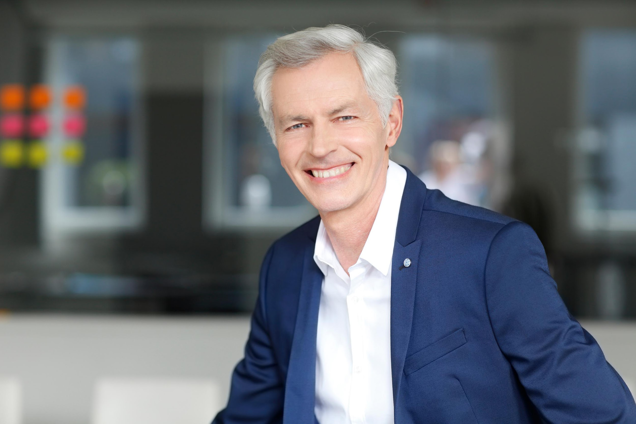

Assistant Circle
Leader Expectations
  Keep track of time
  Provide technical support
  Handle logistics

Slide 38
Attentes de l'animateur adjoint du Cercle
  Suivre l'emploi du temps
  Fournir une assistance technique
  Gérer la logistique

Slide 39

Bonding Moment
  Every Circle session starts with a Bonding Moment
Ice Breaker
  The first activity for each Circle is an Ice Breaker
One Action
  "How will I commit to improving?"
  One concrete thing you’re going to do before your next Circle meeting

Slide 40
Moment complice
  Chaque session du cercle commence par un moment complice.
Brise-glace
  La première activité de chaque cercle est un brise-glace.
Action concrète
  "Comment vais-je m'engager à m'améliorer ?
  Une chose concrète que vous allez faire avant votre prochaine réunion du Cercle

Slide 41
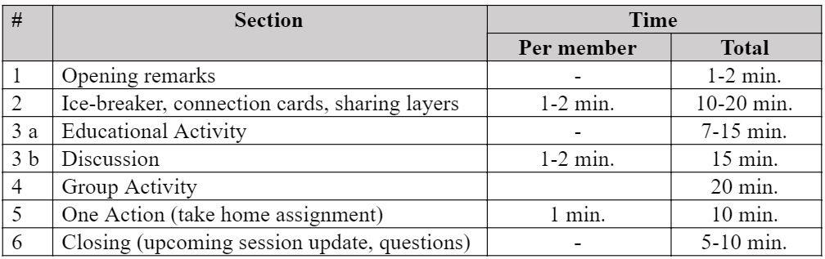
Recommended Circle Agenda

Slide 42
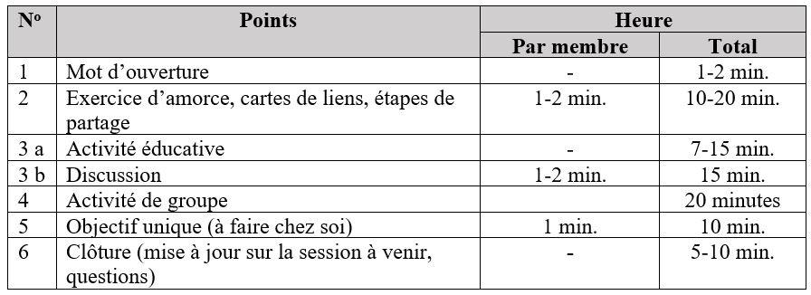
Ordre du jour recommandé pour le cercle

Slide 43

Circle Technology
  Microsoft Teams
  Videos
  Avoid delays and buffering
    Download the video from LLMC Wiki Page
    Practice playing videos and screen sharing

Slide 44
Technologie du cercle
  Microsoft Teams
  Vidéos
  Pour éviter les retards et la mise en tampon
    Télécharger la vidéo à partir de la page Wiki
    S'entraîner à jouer des vidéos

Slide 45

Circle Session Wrap Up
  One Action
  Housekeeping
  Recap
  Select next leader (if not already determined)
  Show gratitude

Slide 46
Conclusion de la session du cercle
  Action concrète
  Mise au point
  Récapitulation
  Sélection du prochain animateur (s'il n'a pas déjà été désigné)
  Montrer de la gratitude

Slide 47

What to do when...
  Nobody Shows up
  Only A Few Attend
  The Group Doesn’t Want to Talk
  You Are Short of Time

Slide 48
Que faire lorsque...
  Personne ne se présente
  Peu de participants
  Le groupe ne veut pas parler
  Vous manquez de temps

Slide 49
Zero Tolerance Criteria
We value and champion equality, substance, openness and respect.
Discriminatory feedback, consistent negative energy and insulting comments could result in blocked access to the rest of the meetings and other program sessions in the future. Inform the group as a whole that this type of behaviour will not be tolerated and can result in expulsion from the circle and subsequent sessions.

Slide 50
Critères de tolérance zéro
Nous valorisons et défendons l'égalité, la substance, l'ouverture et le respect. Les réactions discriminatoires, l'énergie négative constante et les commentaires insultants peuvent avoir pour conséquence de bloquer l'accès au reste des réunions et à d'autres sessions du programme à l'avenir.

Slide 51

Our Goal for Circle Members
  Equip you with a toolbox of new skills and ideas
  Connect Sponsors with Protégé(e)s
  Connect you with people across the Federal Public Service
  Surround you with people who will lift you higher

Slide 52
Notre objectif pour les membres du Cercle
  Vous équiper avec une trousse à outils de nouvelles compétences et d'idées
  Connecter les parrains aux protégé(e)s
  Vous mettre en relation avec des personnes de l'ensemble du Service public fédéral
  Entourez-vous de personnes qui vous élèvent.

Slide 53
MATERIEL GROUP’S DIVERSITY & INCLUSION OFFICE
Circle Leader Training

Slide 54
MATERIEL GROUP’S DIVERSITY & INCLUSION OFFICE
Formation des animateurs de cercle

